Slide 1
CONCLUSION
ET PERSPECTIVES
@ IP2I
A. Ealet - Directrice de l’IP2I

Slide 2
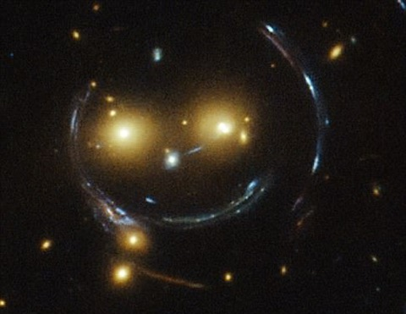
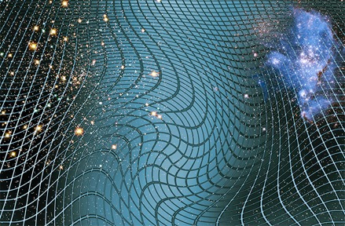
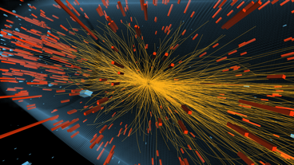
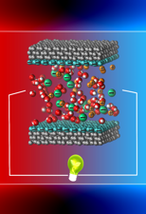
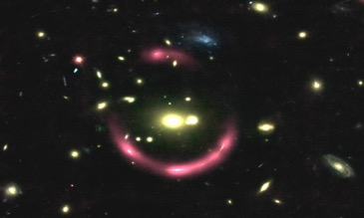
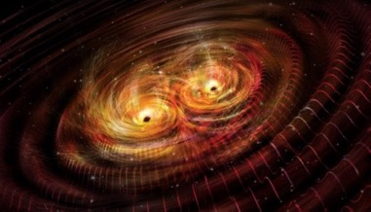
La physique d’excellence de l’IN2P3 au cœur de Lyon
Une vitrine pour la place Lyonnaise
L’Univers connu est rempli à 95% de composants de nature inconnue :
la matière noire qui attire et l’énergie noire qui repousse (noire = inconnue)
Ce que nous observons dans l’Univers est donc le résultat de la force de la gravité.
Un grand enjeu futur est de comprendre la gravité dans l’Univers et de relier la physique de l’infiniment petit à celle de l’infiniment grand.
2015 : la détection révolutionnaire des ondes gravitationnelles (prix Nobel 2017)
☞ permet de révéler la rencontre de trous noirs ou d’étoiles à neutrons
Une ouverture inédite pour comprendre l’Univers
Nécessité de regrouper des expertises multiples
Astrophysique – Cosmologie – Physique fondamentale et subatomique
Science des matériaux avancés – Technologies innovantes en optique et en détection ultra performante, calcul de pointe

Slide 3
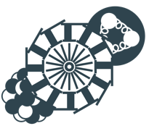
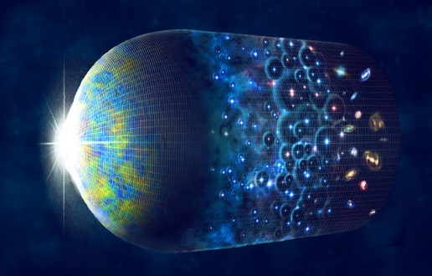
Le grand puzzle ….
?
Mécanique
quantique
Relativité générale
L’Univers dans un film = image avec le son

Slide 4
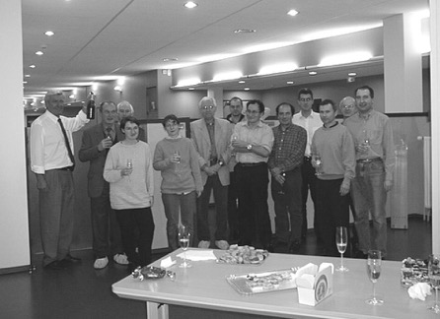
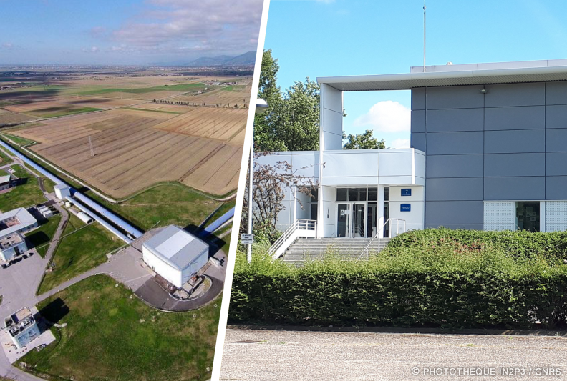
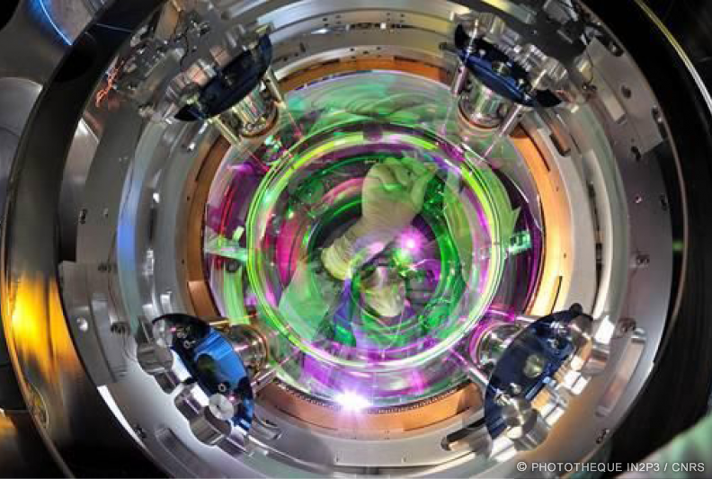
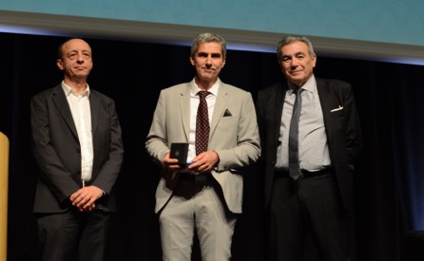
50 ans de développements techniques
30 ans pour découvrir les ondes gravitationnelle
1972, création du Service des Matériaux Amorphes, SMA, ancêtre du LMA (Laboratoire des Matériaux Avancés) à l’IPNL
1992, le SMA intègre VIRGO à l'emplacement de l'ancien synchrocyclotron de l'institut.
2001 Le SMA réalise le premier miroir de la collaboration VIRGO pour la détection d’ondes gravitationnelles
2004 : Le SMA devient le LMA
2015 première détection d'ondes gravitationnelles à laquelle le LMA a apporté une contribution de premier plan grâce à ses miroirs ultra-performants
2019 le LMA devient plateforme Nationale de l’IP2I
Création d’un groupe de recherche « Ondes gravitationnelles »
Cristal du CNRS. 2018

Slide 5
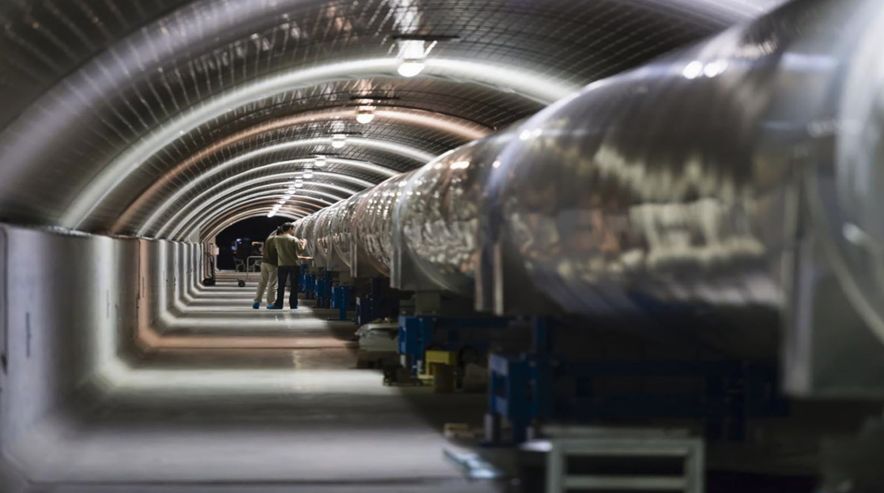
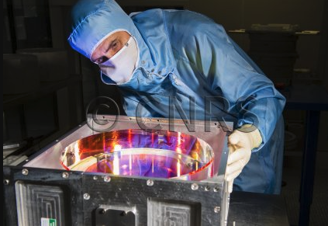
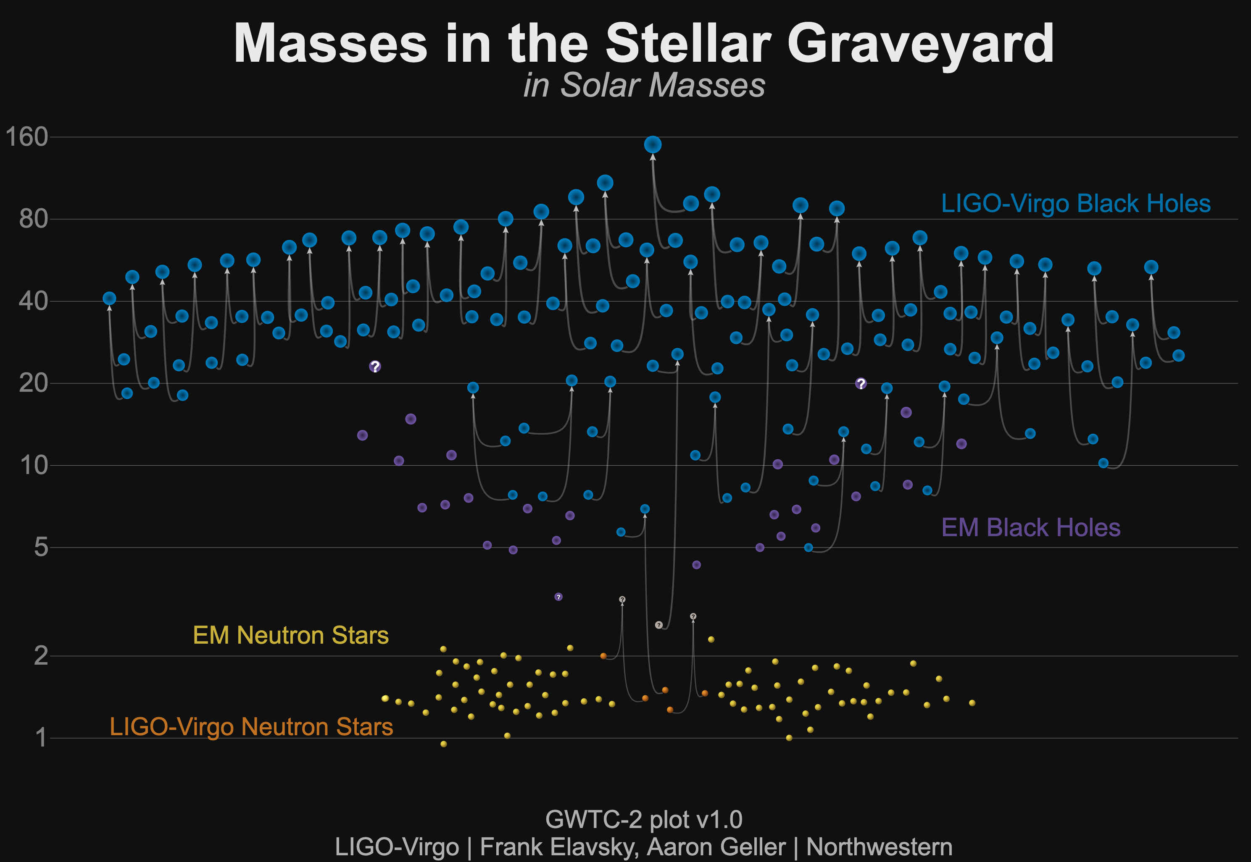
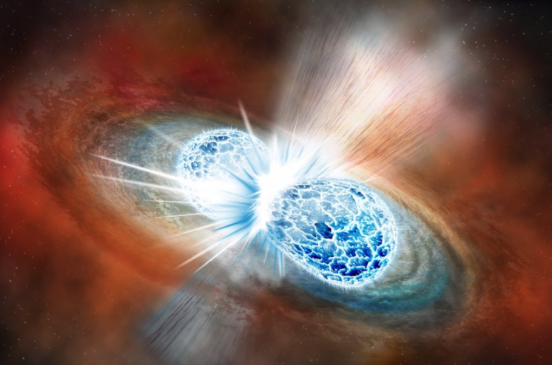
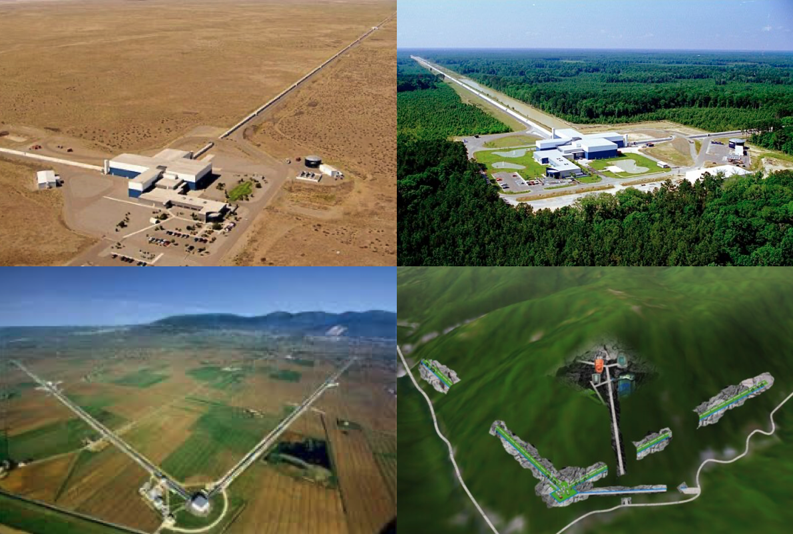
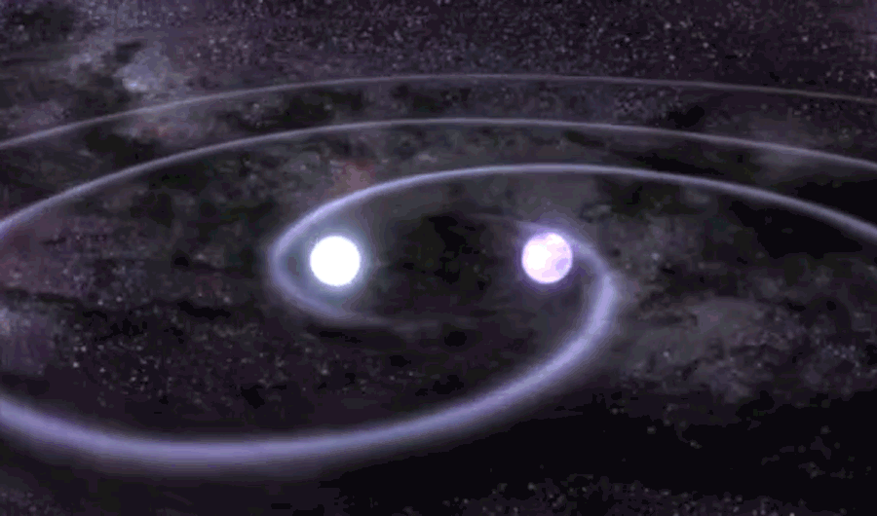
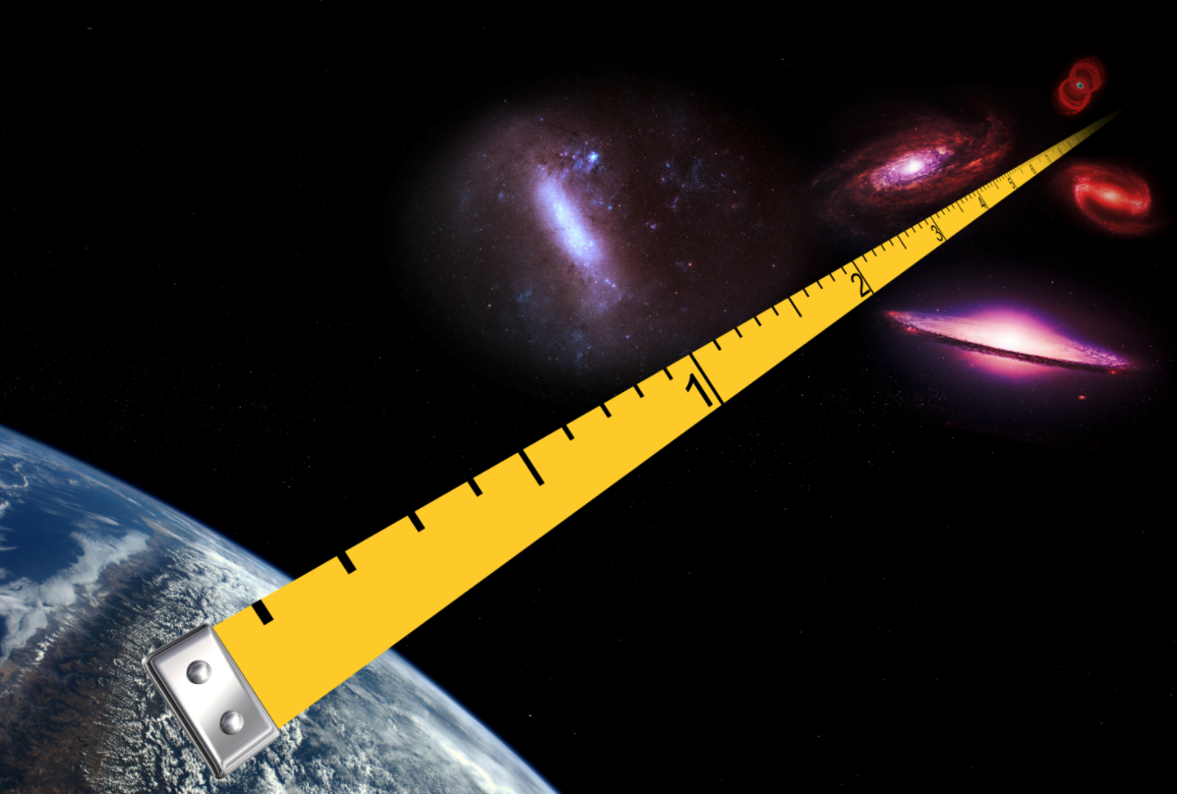
OG à Lyon – de l’instrumentation à la théorie
Commissioning et Characterisation détecteur
Miroirs
Production, métrologie, R&D
astrophysique
Matière noire (trous noirs primordiaux..)
Multi-messagers
Création éléments lourds
Physique nucléaire
Analyse données → Détection
coalescences trous noirs/étoiles à neutrons
LIGO Hanford (USA)
LIGO Livingston (USA)
Virgo (Italie)
KAGRA (Japon)
Cosmologie
( paramètre de Hubble )
Rélativité Générale
Théories de gravité modifiée
Computing
Toutes les detections d’OG ont été rendues possible par des miroirs fabriqués au LMA !

Slide 6
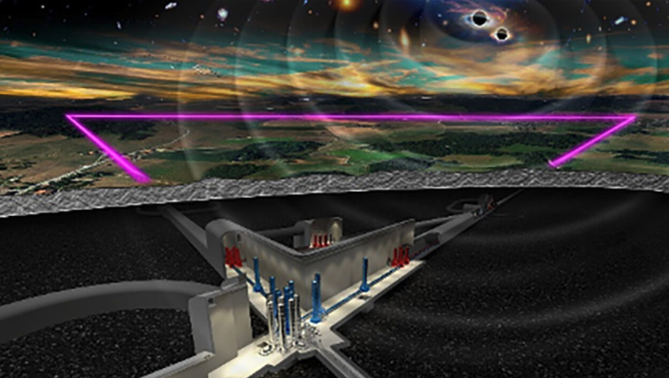
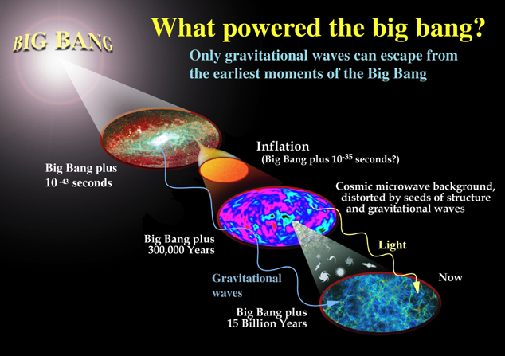
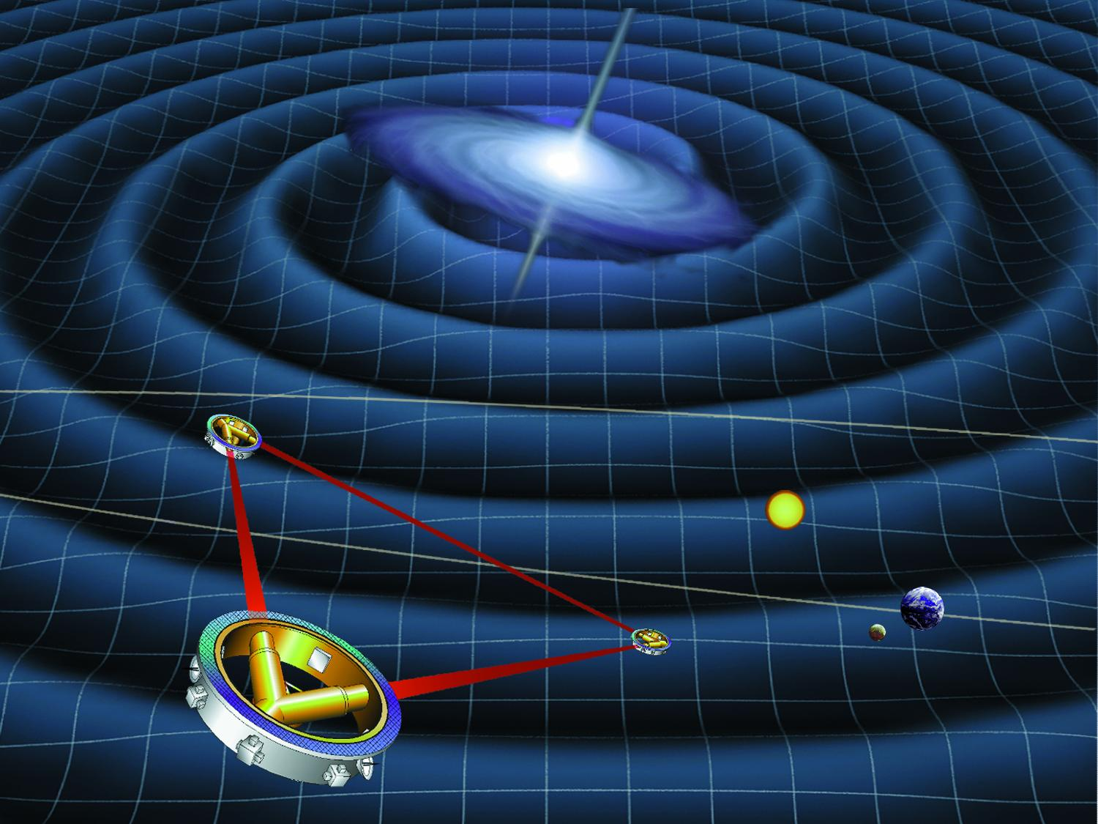
Futur : des défis dans tous ces domaines !
Détecteurs de 3ème génération
Instrumentation
Commissioning
Characterisation
Computing
Sensibilité accrue
→ Beaucoup plus de signaux de coalescences !
→ Nouvelles techniques de détection
→ Détection du fond stochastique d’ondes gravitationnelles : OG seuls messagers à nous renseigner sur les preiers instants de l’Univers
Einstein Telescope
(Cosmic explorer)
LISA

Slide 7
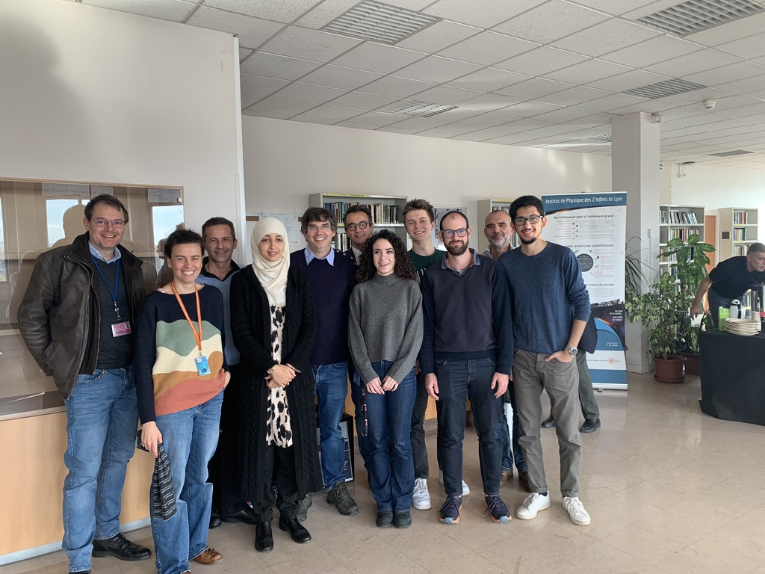
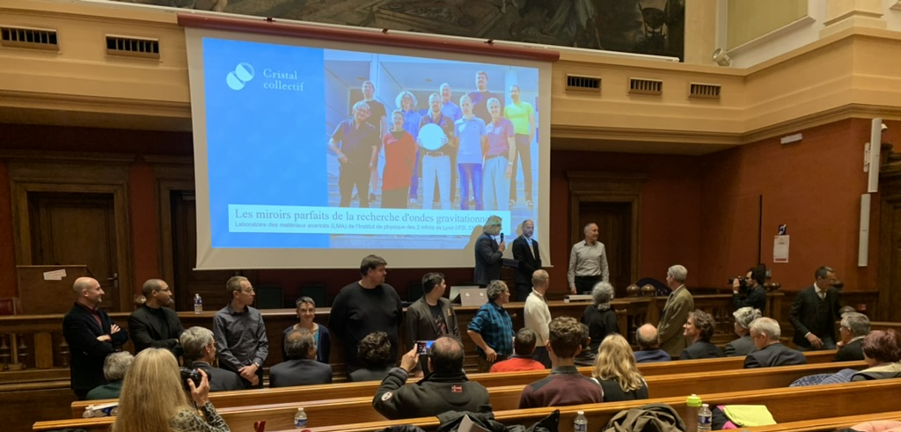
L’IP2I et Lyon se préparent pour demain
2015 première détection d'ondes gravitationnelles à laquelle le LMA a apporté une contribution de premier plan grâce à ses miroirs ultra-performants
2019 le LMA devient plateforme Nationale de l’IP2I et Création d’un groupe de recherche « Ondes gravitationnelles »
2022 Lyon se positionne
Sur le futur avec de nouveaux équipements et un nouveau bâtiment
Cristal du CNRS. 2018
Cristal collectif du CNRS 2022

Slide 8
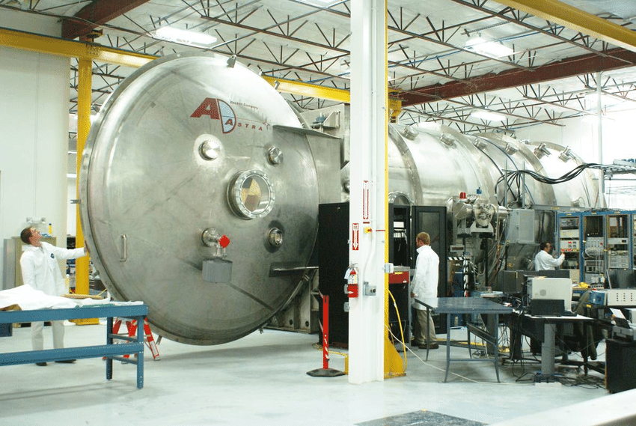
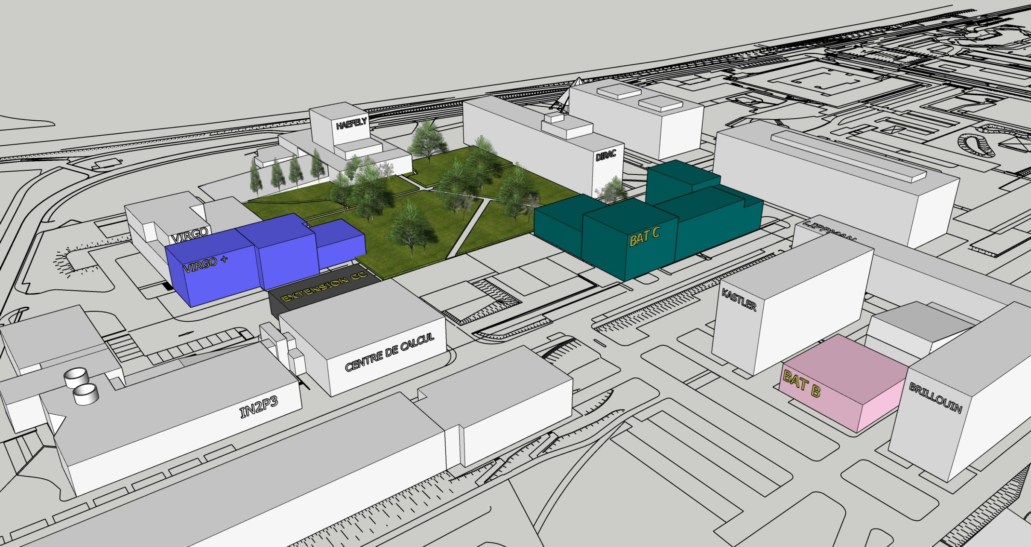
L’IP2I de DEMAIN !!
Doter le site de Lyon d’un équipement de recherche de compétitivité internationale dans le domaine des ondes gravitationnelles
Pour illustration
Un nouveau bâtiment
Des nouveaux équipements
machine IBS VELOCE
Une priorité et soutien des tutelles CNRS et UCBL
Une opportunité de financement avec le CPER .

Slide 9
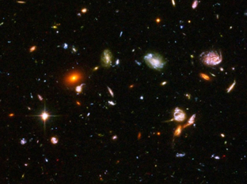
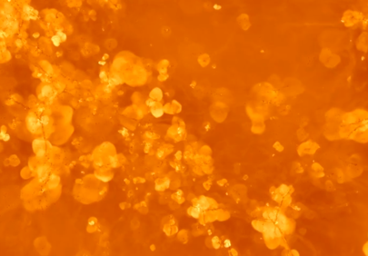
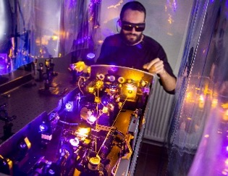
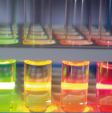
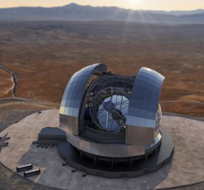
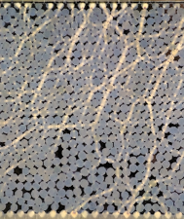
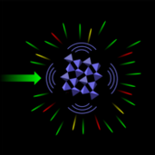
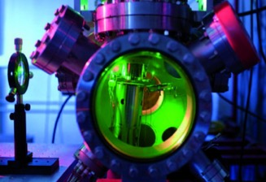
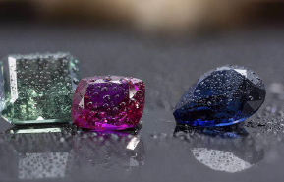
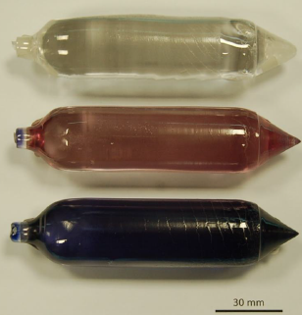
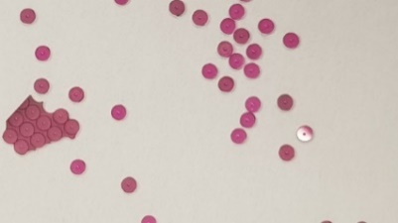
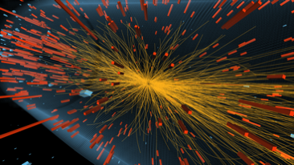
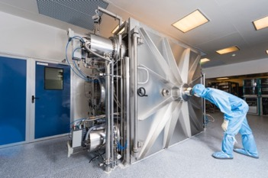
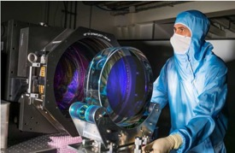
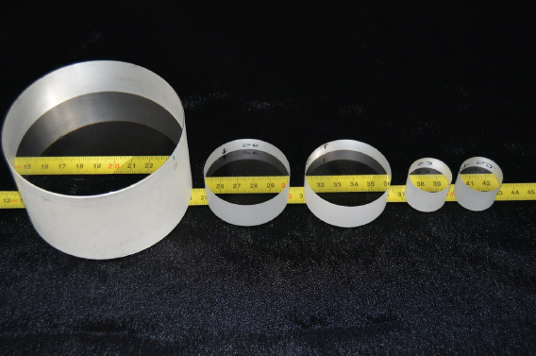
Un intérêt scientifique et technique commun et grandissant dans le futur pôle des sciences fondamentales de Lyon 1
Un Quartier de la Physique
Campus LyonTech La Doua
Astrophysique
Optique
grands instruments
Physique multi-échelles
CRAL
iLM
Cosmologie/OG
IP2I
Des multi compétences en un lieu unique
saphirs
Des voies nouvelles
Stratégiques Lyonnaises
Le SAPHIR
un enjeu de souveraineté nationale
UNE OPPORTUNITE LOCALE

Slide 10
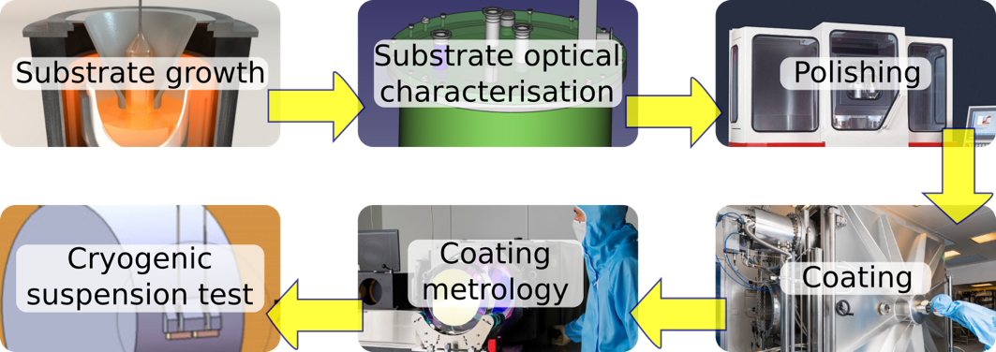
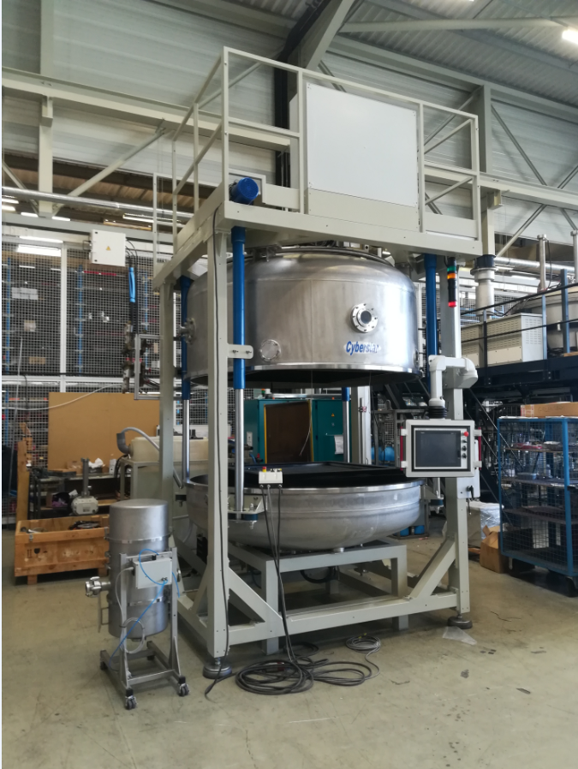
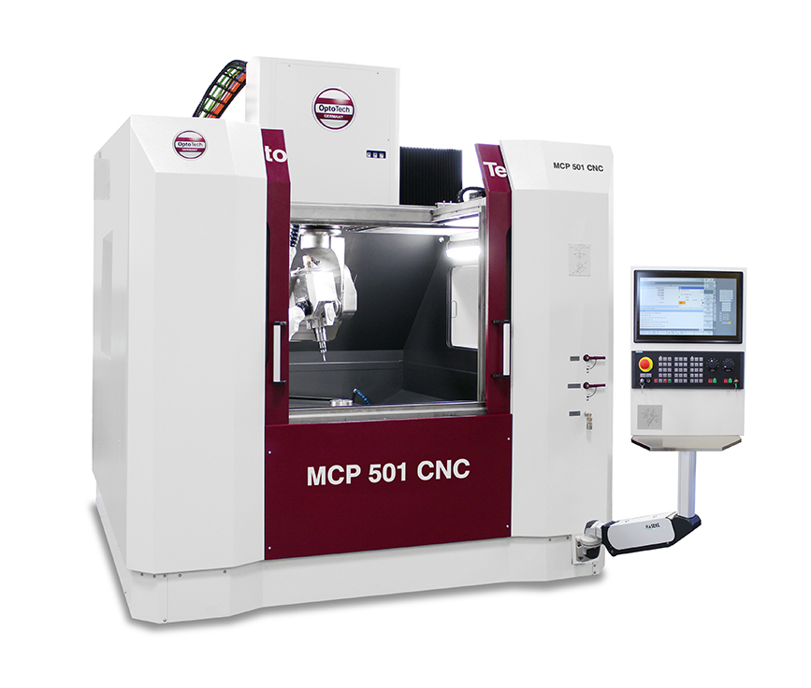
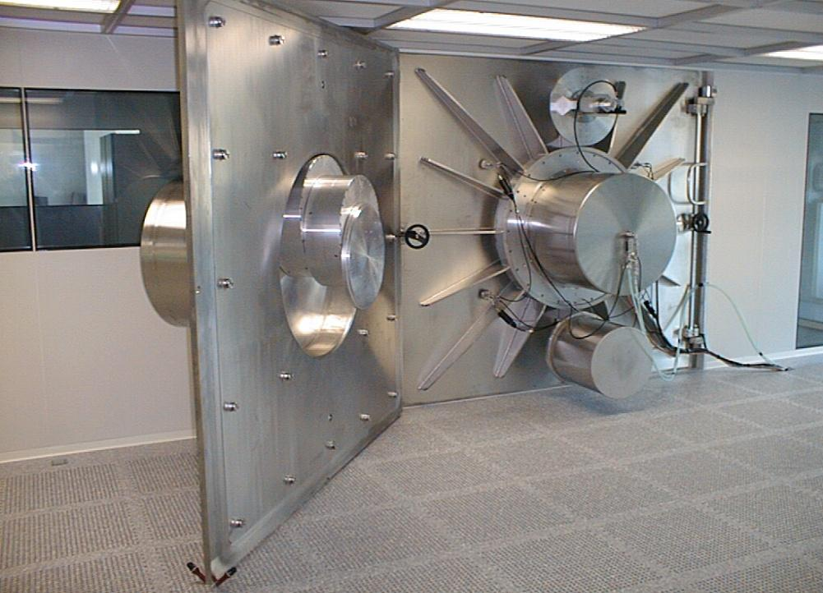
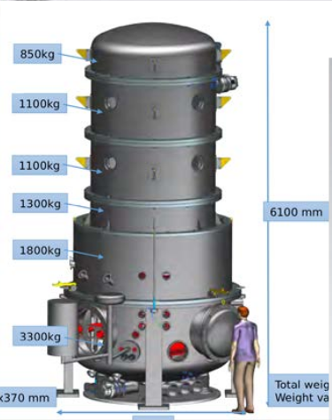
2022-2024
Preparer Les enjeux
Un démonstrateur de la chaine de production
De miroirs en saphir
A LYON
Maîtrise de l’ensemble des éléments de la chaîne de détection autour des miroirs : production, caractérisation, contrôle des bruits
Machine de croissance cristalline OSAG -Haefely
Machine de polissage
Mecanique -HAefely
Polissage ionique- depot-
Caracterisation LMA-VIRGO
Suspension test

Slide 11
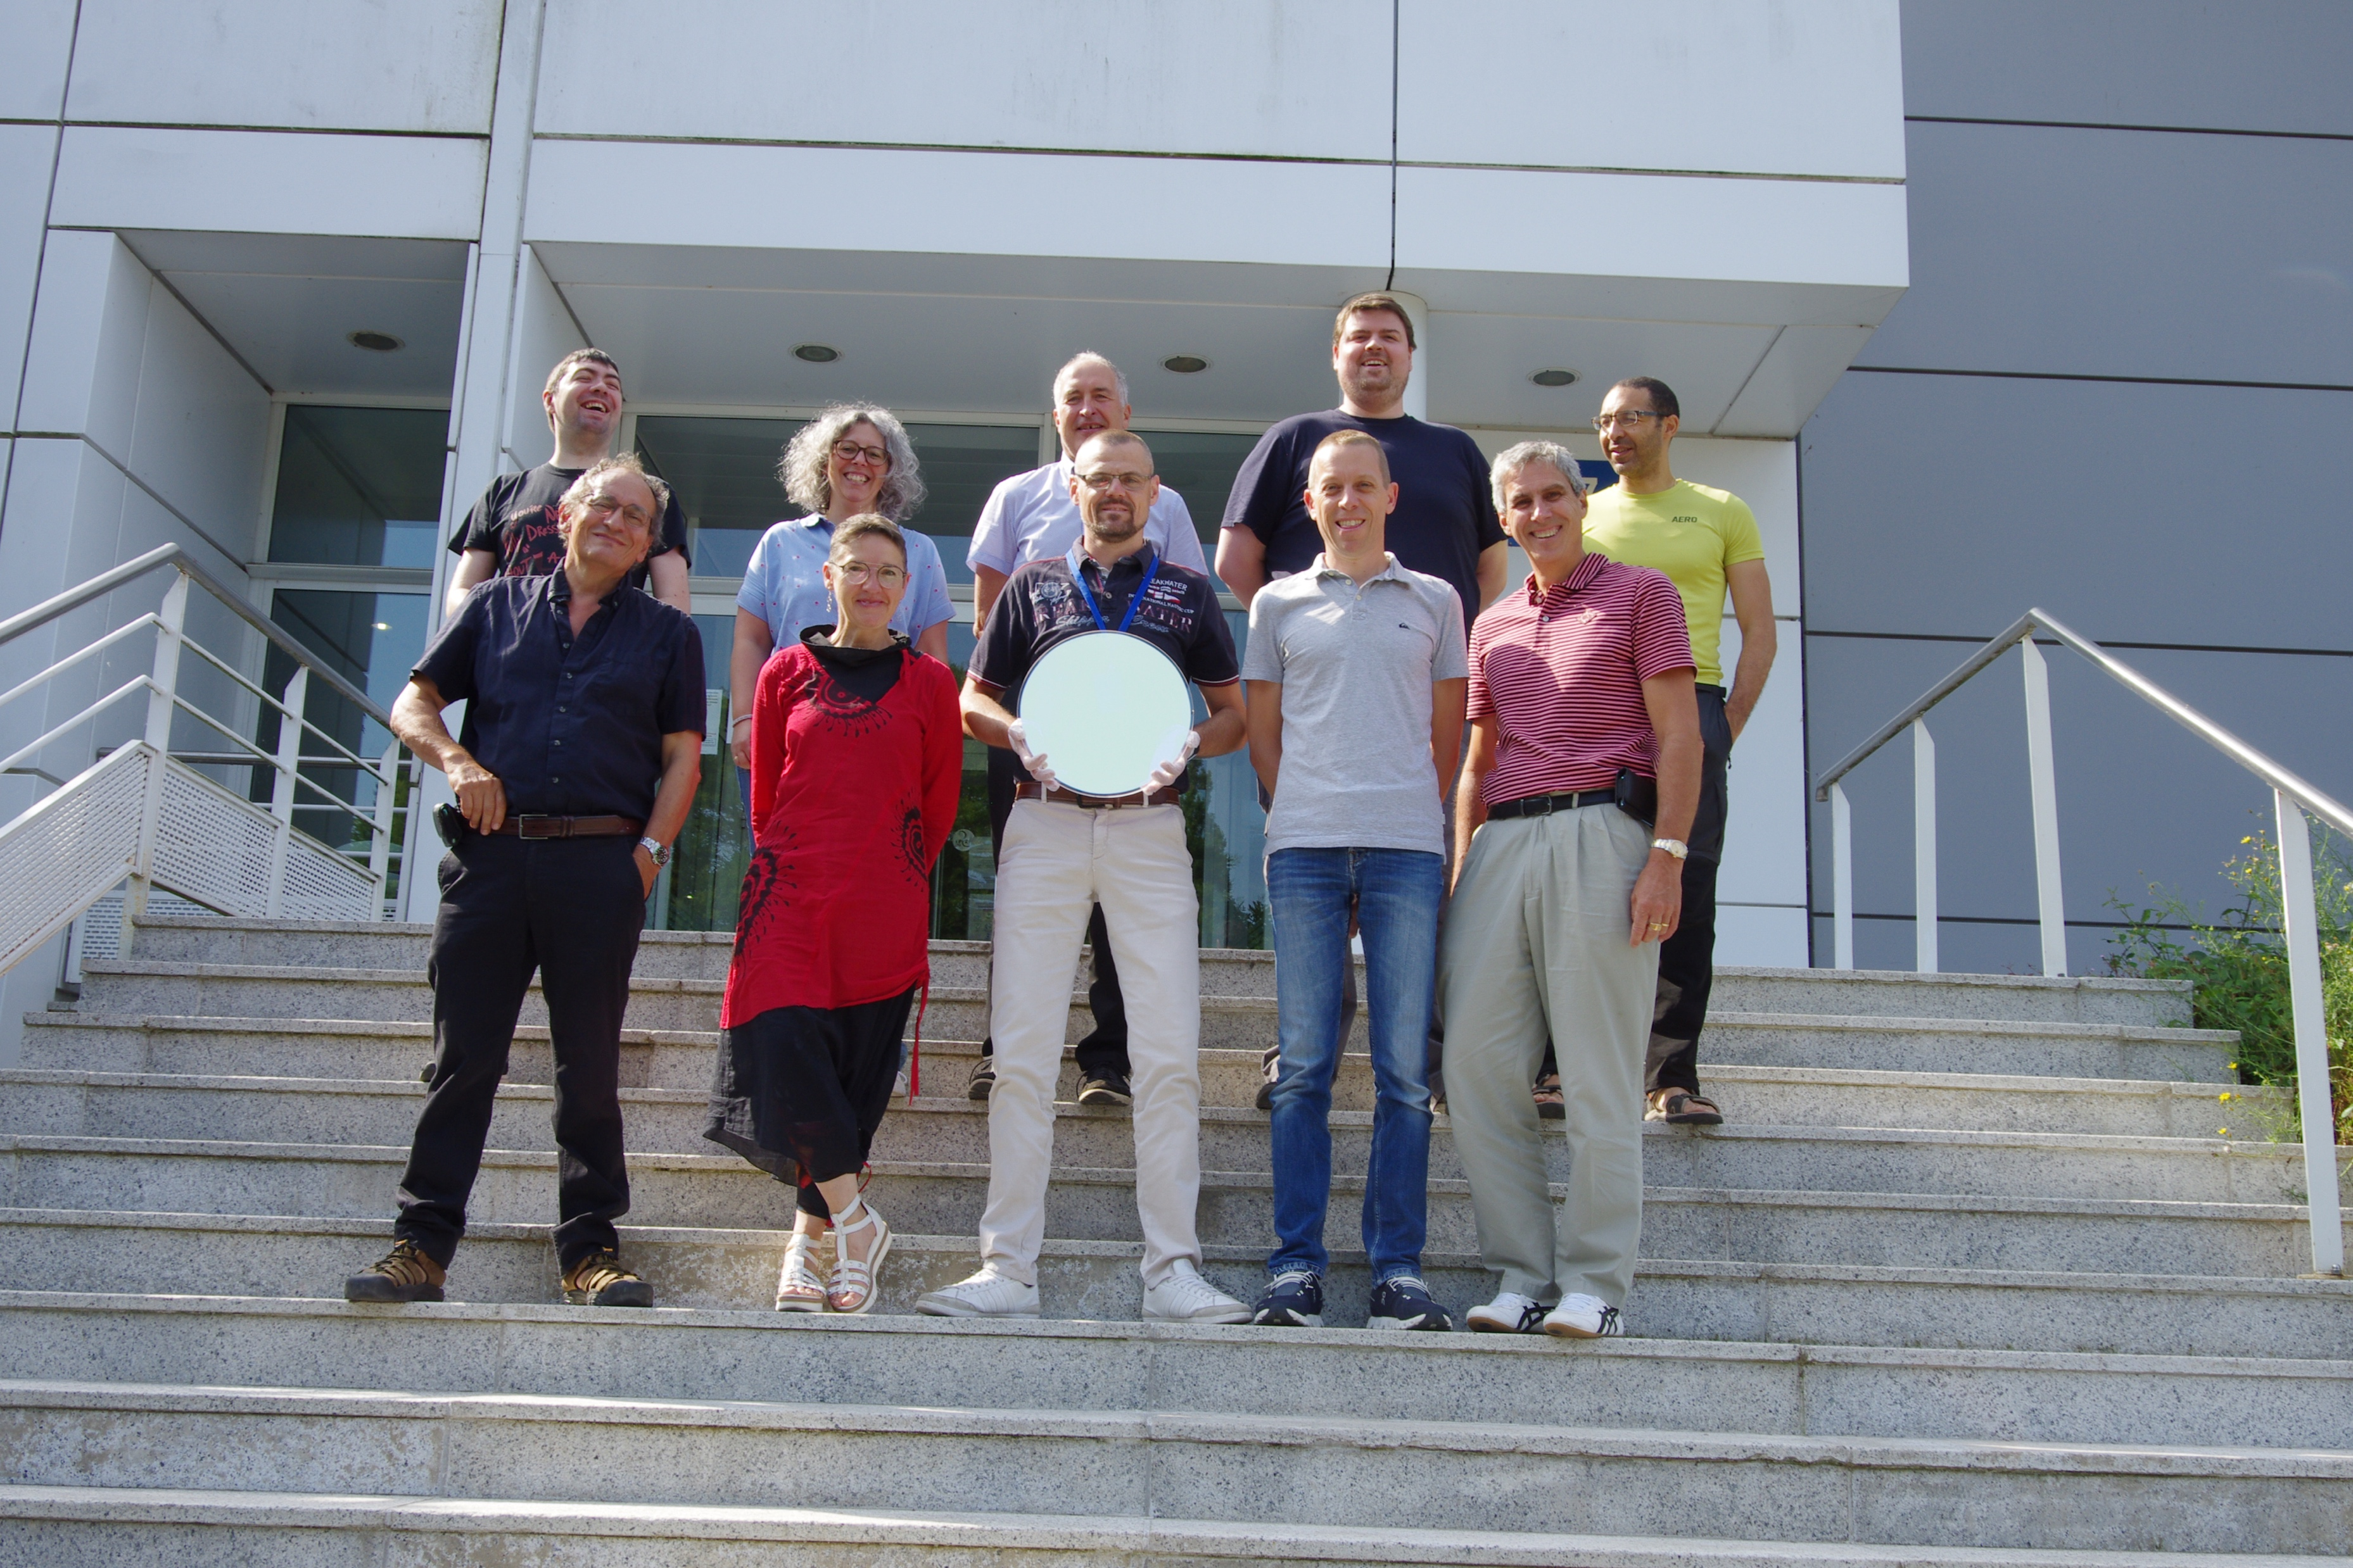
Conclusion
Un pôle scientifique d’excellence émerge à Lyon autour des ondes gravitationnelles :
Une visibilité internationale de premier plan
Une dynamique locale impressionnante
Un futur en marche dans le cadre du quartier de la physique
De nouveaux équipements pour l’IP2I
De nouvelles infrastructures par l’extension du bâtiment Virgo
Un grand BRAVO à tous les acteurs locaux qui ont participé et participe à cette belle aventure depuis 30 ans
Un grand merci à nos tutelles pour le support pour préparer l’avenir avec nous afin de rester les leaders pour les 30 ans à venir !

